Slide 1
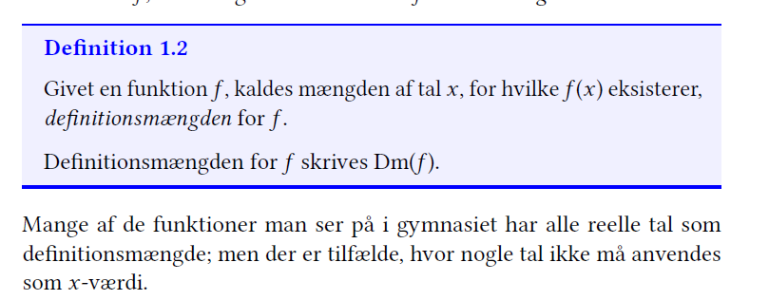
Definition på Definitionsmængde- fra Matematicus funktioner

Slide 2
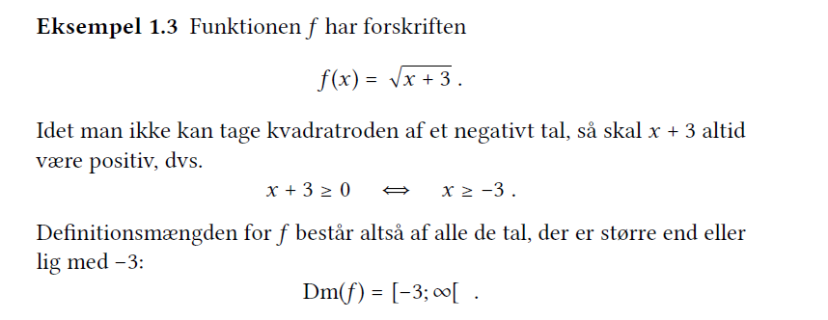
Tallet under kvadratrodstegnet må ikke være negativt:

Slide 3
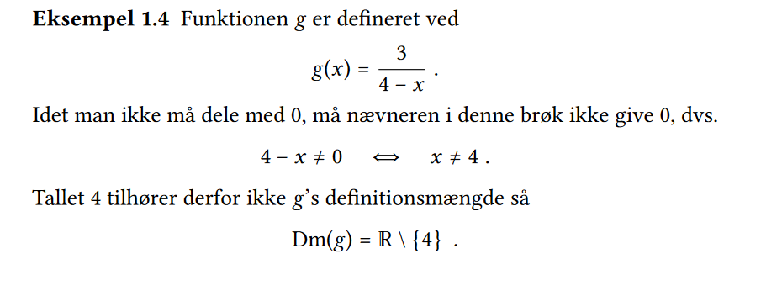
Flere eksempler på beregning af Dm.

Slide 4
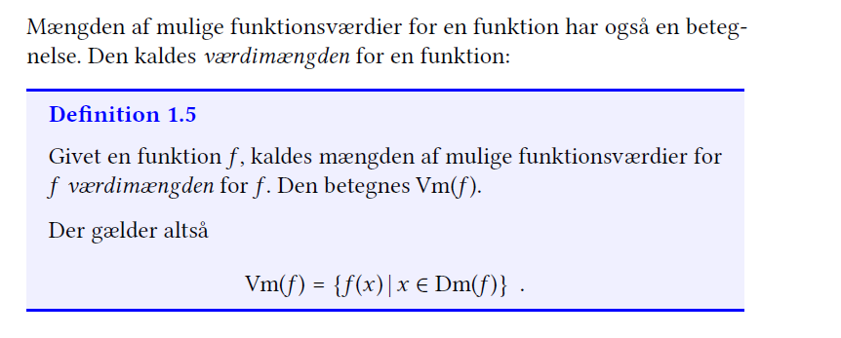
Værdimængden (”funktionsværdierne”).

Slide 5
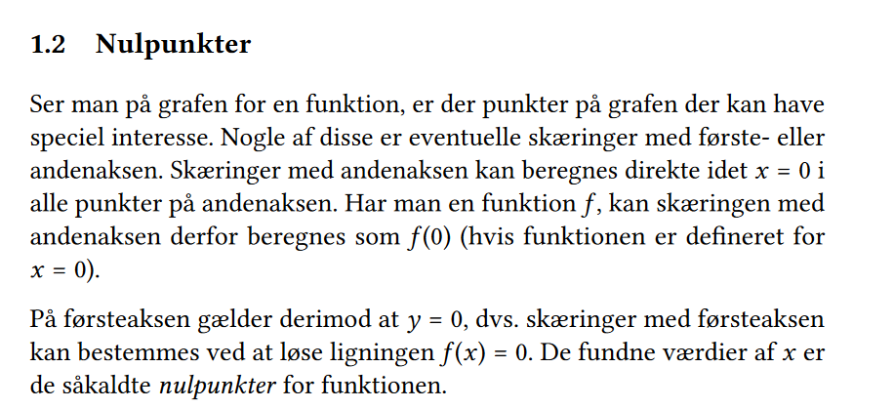
Nulpunkter

Slide 6
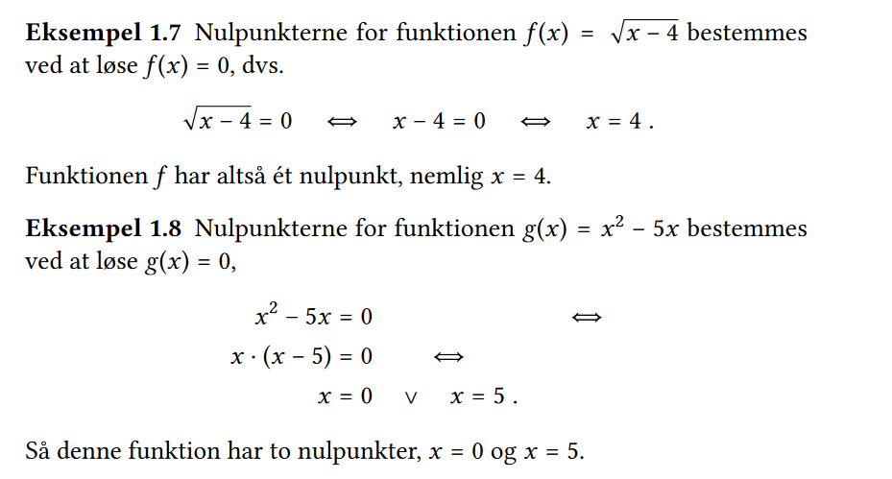
Eksempler på at finde nulpunkter

